Slide 1



Slide 2


一例重症肺炎的治疗体会。

Slide 3

● 病例简介
摘要
1.独特性：患者基础慢性阻塞性肺疾病因间断咳嗽咳痰院外反复应用口服经静脉抗生素治疗，因呼出现呼吸衰竭，发热入院。
2.背景：患者基础慢性阻塞性肺疾病，长期卧床状态，院外反复应用抗生素出现耐药。

Slide 4
● 患者基础信息
1.人口学信息：87岁，男性，辽宁省大连市人。
2.主诉：间断咳嗽，咳痰伴血氧下降反应迟钝两个月，加重伴恶心呕吐4小时。
3.既往史：患者基础冠心病支架植入状态，陈旧性脑梗死，长期卧床状态，无过敏史。

Slide 5
● 入院后检查
1.体格检查：
体温36.8℃，心率114次/分，血压215 /130mm Hg，呼吸34次/分。
2.辅助检查：
胸部CT提示双肺坠积性炎症改变，双肺肺气肿，双侧胸腔积液。

Slide 6
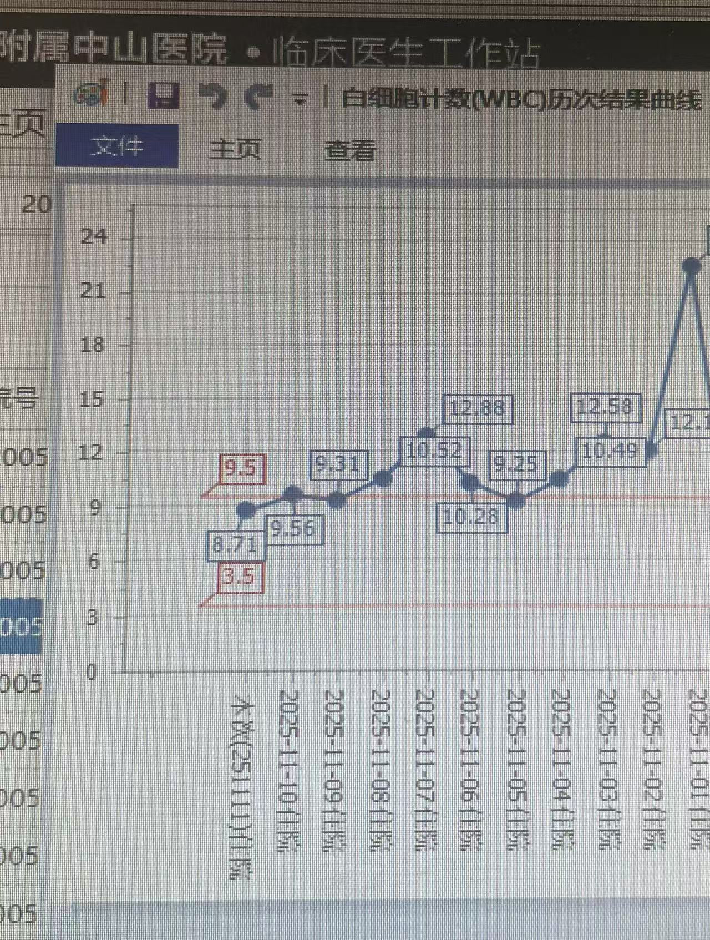
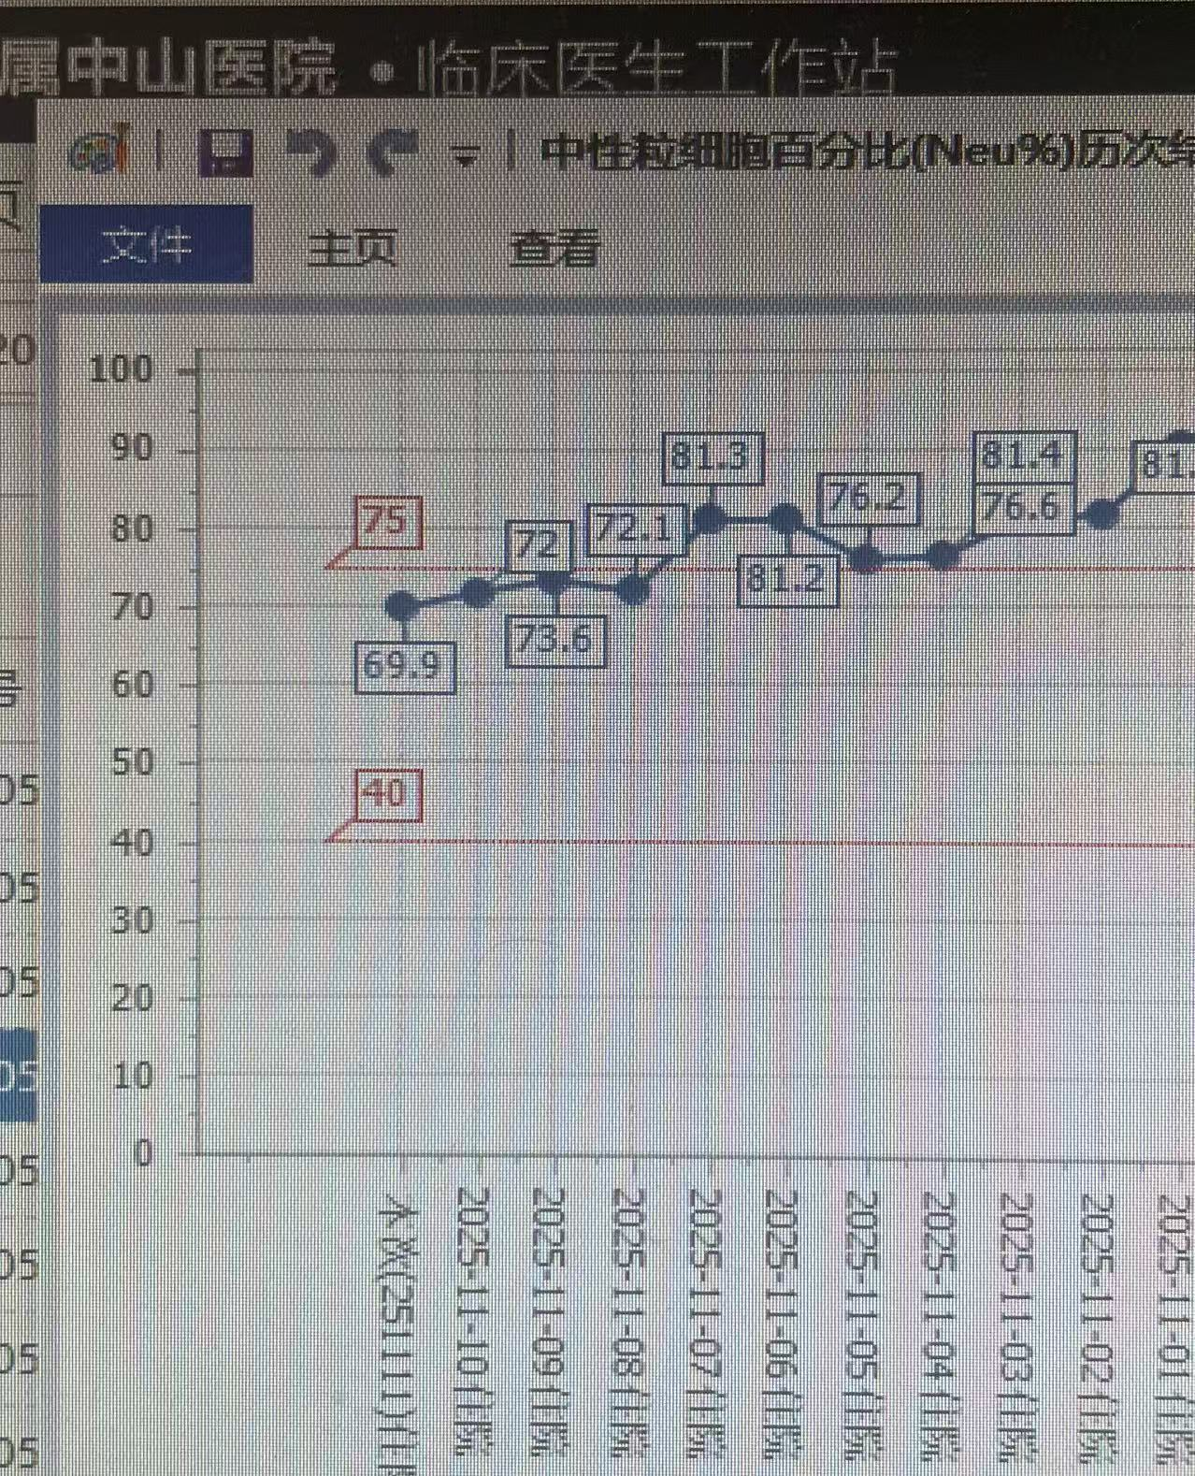
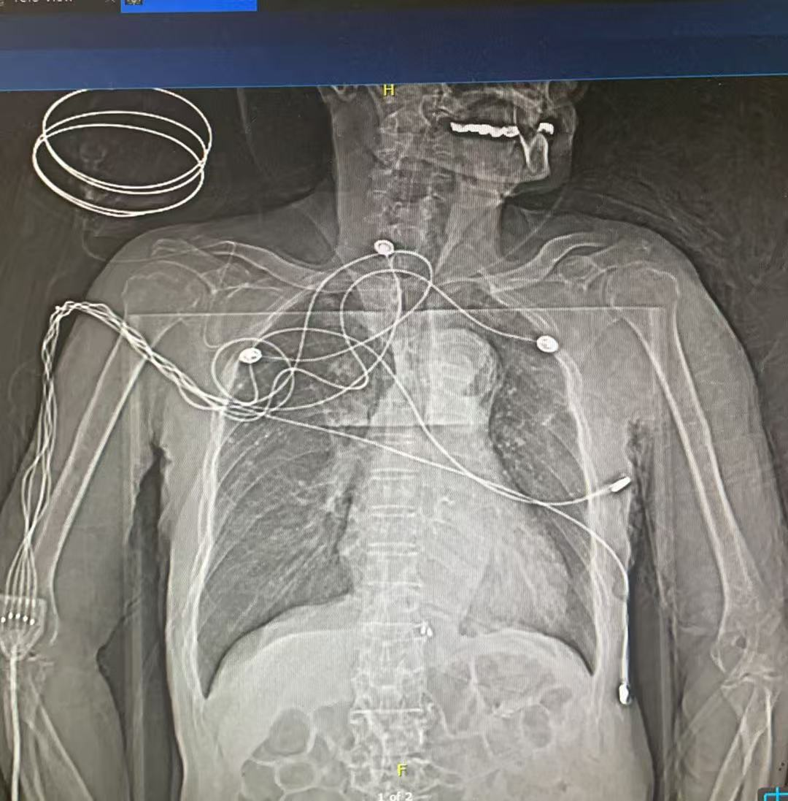
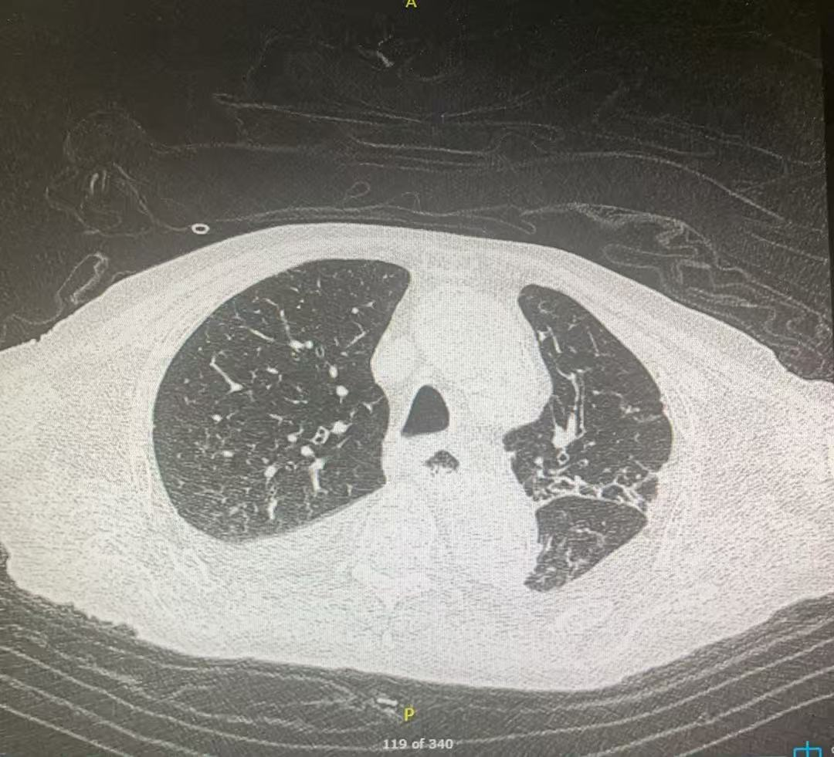
● 入院后检查
3.影像学检查：
血常规白细胞总数
血常规中性粒细胞百分比
胸部CT
胸部CT肺窗

Slide 7
● 诊断评估
诊断评估
1.初步诊断：呼吸衰竭，慢性阻塞性肺疾病急性加重，肺部感染，2型糖尿病，冠状动脉粥样硬化性心脏病 冠状动脉支架植入后状态，心律失常 持续性心房颤动，陈旧性心脑梗死，脑出血后遗症。
2.诊断依据：肺泡灌洗液提示耐CRAB
3.鉴别诊断：除外肺结核及其他感染。

Slide 8
● 治疗过程
1.药物：依拉环素50毫克每12小时一次静点，卡泊芬净50毫克日一次静点，美罗培南0.5克每8小时一次静点。
2.手术：无

Slide 9
● 治疗过程
3.微生物/病理结果：肺泡灌洗液提示耐CRAB
4.方案调整：无调整
5.指标追踪：血常规白细胞明显下降，患者无发热。

Slide 10
● 治疗过程
3.时间轴记录:(折线图)
血常规白细胞总数

Slide 11

● 诊疗体会
1.疗效评价：针对CRAB使用美罗培南联合依拉环素治疗后，患者感染指标快速下降，体温恢复正常，成功脱离呼吸机拔出气管插管，转入普通病房巩固治疗后出院。
2.局限性：拔出气管插管后未再做纤维支气管镜。
3.结论：易拉环数对于CRAB的患者效果明显，未见不良反应。

Slide 12
感谢观看
敬请指导

